Slide 1
Access to equality between women and men in the European Community : summary of the judgments of the Court of Justice of the European Communities 1987-1992 (c:amaz:1767)
Deze publicatie bevat de samenvattingen van de uitspraken van het Hoger Gerechtshof van de Europese Gemeenschap vanaf 1987 tot 1992 inzake de gelijke behandeling van mannen en vrouwen in de Europese Unie.

Slide 2
Arbeidsdeelname, gelijke kansen en de zorg voor kinderen : jaarverslag 93 (c:amaz:8258)
Het Netwerk Kinderopvang is één van de negen netwerken van de Europese Commissie die deze steunen in haar werk om gelijke kansen voor vrouwen en mannen te bevorderen. Dit jaarverslag geeft een overzicht van de werkzaamheden van november 1992 tot november 1993. Vervolgens worden een aantal projecten inzake kinderopvang in Europa toegelicht. Tenslotte volgt er van elke Lidstaat een verslag over de stand van zaken m.b.t. de kinderopvangmogelijkheden in hun land.

Slide 3
Belgische en buitenlandse gezinsvriendelijke wetgeving (c:amaz:8794)

Slide 4
Besoins de services d'accueil pour enfants des familles en milieu rural (c:amaz:8149)
Verslag van een seminarie over de kinderopvangbehoeften van plattelandsgezinnen dat in april 1990 in Griekenland werd gehouden op initiatief van het Netwerk Kinderopvang van de Europese Commissie. Hoofdconclusie van dit seminarie is dat de creatie van betere voorzieningen voor kinderopvang, zwangerschap, bevalling en vroeg ouderschap op het platteland om verschillende redenen van belang is. Er worden in dit verband dan ook aanbevelingen geformuleerd naar de Commissie en naar de verschillende Lid-Staten toe.

Slide 5
Changing patterns of work and working-time in the European Union and the impact on gender divisions (c:amaz:8662)

Slide 6
Childcare needs of rural families (c:amaz:8148)
Verslag van een seminarie over de kinderopvangbehoeften van plattelandsgezinnen dat in april 1990 in Griekenland werd gehouden op initiatief van het Netwerk Kinderopvang van de Europese Commissie. Hoofdconclusie van dit seminarie is dat de creatie van betere voorzieningen voor kinderopvang, zwangerschap, bevalling en vroeg ouderschap op het platteland om verschillende redenen van belang is. Er worden in dit verband dan ook aanbevelingen geformuleerd naar de Commissie en naar de verschillende Lid-Staten toe.

Slide 7
Compressed working time (c:amaz:3159)

Slide 8
Détermination des salaires et ségrégation professionnelle des femmes et des hommes dans la CE : résumé (c:amaz:10818)

Slide 9
De instellingen die zijn belast met de bevordering van gelijke kansen voor mannen en vrouwen in de Europese Gemeenschap (c:amaz:547)
Dit werkdocument geeft een overzicht van de instellingen die zich bezighouden met de bevordering van gelijke kansen voor mannen en vrouwen in de Lid-Staten van de Europese Gemeenschap.

Slide 10
De positie van de vrouwen op de arbeidsmarkt : tendensen en ontwikkelingen in de twaalf landen van de Europese Gemeenschap 1983-1990 : vrouwelijke participatiegraad naar leeftijd 1983 en 1990 (c:amaz:8008)
Dit themanummer is een samenvattend rapport en geeft een overzicht van het geheel van constante en opmerkelijke feiten i.v.m. de vrouwelijke beroepsbevolking met als doel de Europese constanten en de situatie in de verschillende EG-Lid-Staten in kaart te brengen.

Slide 11
De vrouw in de landbouw (c:amaz:9576)

Slide 12
Deuxième rapport sur le rapport de la Commission au Conseil, au Parlement Européen, au Comité Economique et Soial et au Comité des Régions sur l'état de la santé des femmes dans la Communauté Européenne (COM(97)0224 - C4-0333/97) (c:amaz:8115)

Slide 13
Diversification de l'éventail des formations professionnelles et nouveaux profils professionnels pour les femmes : rapport (c:amaz:3554)

Slide 14
Emploi, égalité et garde d'enfants : rapport annuel 1993 (c:amaz:8257)
Het Netwerk Kinderopvang is één van de negen netwerken van de Europese Commissie die deze steunen in haar werk om gelijke kansen voor vrouwen en mannen te bevorderen. Dit jaarverslag geeft een overzicht van de werkzaamheden van november 1992 tot november 1993. Vervolgens worden een aantal projecten inzake kinderopvang in Europa toegelicht. Tenslotte volgt er van elke Lidstaat een verslag over de stand van zaken m.b.t. de kinderopvangmogelijkheden in hun land.

Slide 15
Emploi, égalité et garde d'enfants : rapport annuel 1992 (c:amaz:8651)

Slide 16
Employment, equality and caring for children : annual report 1992 (c:amaz:8650)

Slide 17
Equal treatment of policewomen in the European Community (c:amaz:9453)

Slide 18
Equality in law between men and women in the European Community : textbook (c:amaz:8523)

Slide 19
Europees overzicht van de positieve acties (c:amaz:8220)
Inventarisatie van maatregelen op het gebied van positieve acties in de particuliere en de overheidssector van de Lid-Staten om de werkgelegenheid voor vrouwen te verruimen. Een vragenlijst werd verstuurd aan 350 organisaties in 12 EU-landen. In ongeveer twintig van die bedrijven hebben gesprekken plaatsgevonden voor verdere analyse.

Slide 20
Femmes et développement (c:amaz:9589)

Slide 21
Frauen in der Europäischen Gemeinschaft (c:amaz:8117)
Deze publicatie biedt een breed spectrum van statistieken i.v.m. de sociale situatie van de vrouw in de EG, waarbij verschillende aspecten aan bod komen : werkgelegenheid, sociale bescherming, kinderopvang en onderwijs. Speciale aandacht wordt besteed aan de problemen van de economisch inactieven en van de emigranten. Een tweede gedeelte van de studie geeft een gedetailleerde analyse van de vrouwelijke actieve bevolking.

Slide 22
Garde d'enfants dans la Communauté Européenne : 1985-1990 (c:amaz:9581)

Slide 23
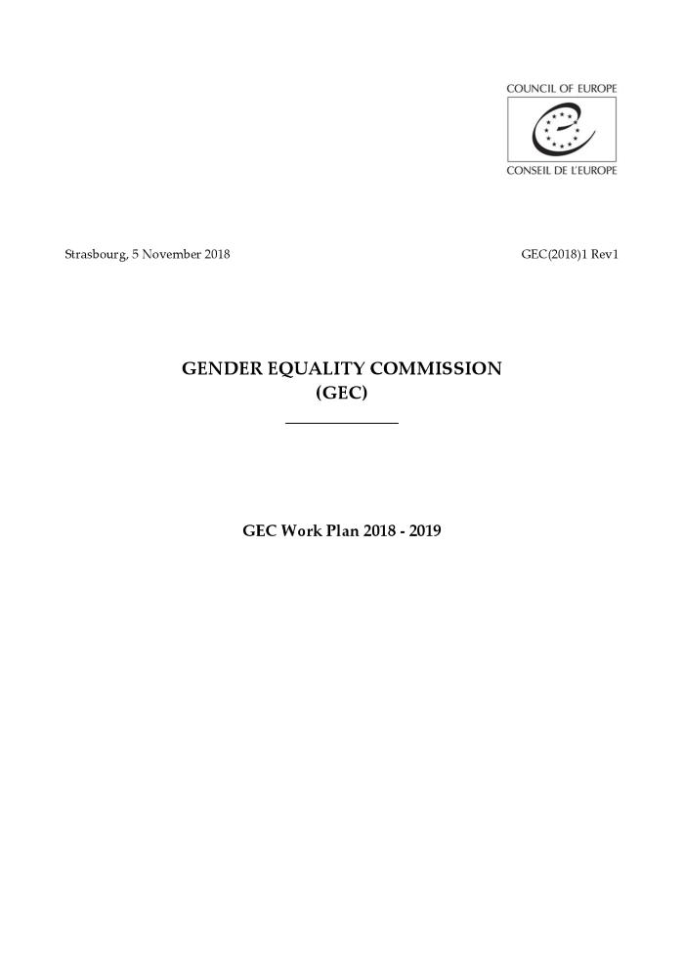
GEC Work Plan 2018 - 2019 (c:amaz:13910)

Slide 24
Gelijke behandeling van politievrouwen in de Europese Gemeenschap (c:amaz:9454)

Slide 25
Inventaire européen de l'action positive (c:amaz:8219)
Inventarisatie van maatregelen op het gebied van positieve acties in de particuliere en de overheidssector van de Lid-Staten om de werkgelegenheid voor vrouwen te verruimen. Een vragenlijst werd verstuurd aan 350 organisaties in 12 EU-landen. In ongeveer twintig van die bedrijven hebben gesprekken plaatsgevonden voor verdere analyse.

Slide 26
Kinderopvang en -verzorging in de Europese Gemeenschap : 1985-1990 (c:amaz:9582)

Slide 27
Kinderopvangbehoeften van plattelandsgezinnen (c:amaz:8150)
Verslag van een seminarie over de kinderopvangbehoeften van plattelandsgezinnen dat in april 1990 in Griekenland werd gehouden op initiatief van het Netwerk Kinderopvang van de Europese Commissie. Hoofdconclusie van dit seminarie is dat de creatie van betere voorzieningen voor kinderopvang, zwangerschap, bevalling en vroeg ouderschap op het platteland om verschillende redenen van belang is. Er worden in dit verband dan ook aanbevelingen geformuleerd naar de Commissie en naar de verschillende Lid-Staten toe.

Slide 28
L'égalité juridique entre femmes et hommes dans la Communauté européenne : actes du colloque européen organisé à Bruxelles et Louvain-la-Neuve (21-24 mai 1985). Vol. I : Rapports généraux (c:amaz:6305)

Slide 29
L'égalité juridique entre femmes et hommes dans la Communauté européenne : actes du colloque européen organisé à Bruxelles et Louvain-la-Neuve (21-24 mai 1985). Vol. II : Rapports nationaux (c:amaz:6306)

Slide 30
L'égalité juridique entre femmes et hommes dans la Communauté Européenne : recueil de textes (c:amaz:8524)

Slide 31
Législations belge et étrangères en faveur de la famille (c:amaz:8793)

Slide 32
L'évolution des modalités d'emploi et de la durée du travail et l'impact sur la force de travail des deux sexes (c:amaz:8663)

Slide 33
La dignité de la femme dans le monde du travail : rapport sur le problème du harcèlement sexuel dans les états membres des Communautés Européennes (c:amaz:8520)

Slide 34
La place des femmes sur le marché du travail : tendances et évolutions dans les douze pays de la Communauté européenne 1983-1990 : taux d'activité féminine par âge en 1983-1989 (c:amaz:8006)
Dit themanummer is een samenvattend rapport en geeft een overzicht van het geheel van constante en opmerkelijke feiten i.v.m. de vrouwelijke beroepsbevolking met als doel de Europese constanten en de situatie in de verschillende EG-Lid-Staten in kaart te brengen.

Slide 35
Le rôle économique et la situation de la femme dans les zones rurales (c:amaz:8184)

Slide 36
Les femmes d'Europe sur le marché du travail (c:amaz:6385)

Slide 37
Les femmes dans l'agriculture (c:amaz:9575)

Slide 38
Les femmes dans la Communauté Européenne (c:amaz:20)

Slide 39
Les femmes dans la prise de décision : faits et chiffres relatifs à la participation des femmes à la prise de décision politique et publique en Europe (c:amaz:10317)

Slide 40
Les femmes en chiffres (c:amaz:9571)

Slide 41
Lone parent families in the European Community : the 1992 report to the European Commission (c:amaz:3423)

Slide 42
Parental employment and caring for children : policies and services in EC and Nordic countries (23-25 september 1992 ; Copenhagen) (c:amaz:3327)

Slide 43
Professional mobility in Europe : family aspects and business practices (c:amaz:3454)

Slide 44
Programme de travail de la GEC pour 2018-2019 (c:amaz:13909)

Slide 45
Résolution sur le rapport de la Commission au Conseil, au Parlement Européen, au Comité Economique et Social et au Comité des Régions sur l'état de la santé des femmes la Communauté Européenne (COM(97)0224 - C4-0333/97) (c:amaz:422)

Slide 46
Rapport fysiek en seksueel geweld op vrouwen : toestand in Europa 1991 (c:amaz:8502)

Slide 47
Rapport sur le rapport de la Commission au Conseil, au Parlement Européen, au Comité Economique et Social et au Comité des Régions sur l'état de la santé des femmes dans la Communauté Européenne (COM(97)0224-C4-0333/97) (c:amaz:8080)

Slide 48
Rapport violence physique et sexuelle à l'égard des femmes : situation en Europe 1991 (c:amaz:8501)

Slide 49
Recherche exploratoire pour la création d'outils financiers en direction de l'entrepreneuriat féminin en Europe : recherche-action (c:amaz:3318)

Slide 50
Statistics and news (c:amaz:1184)

Slide 51
Statistics and news (c:amaz:3157)

Slide 52
Stratégies pour la promotion des femmes en politique : sondage dans les Etats membres de la CE pour le Lobby Européen des Femmes (c:amaz:8000)
Het rapport, dat in opdracht van de Europese Vrouwenlobby werd opgesteld, geeft verslag van de strategieën die in de 12 EG-landen gebruikt worden om vrouwen er toe aan te zetten om deel te nemen aan de politiek.

Slide 53
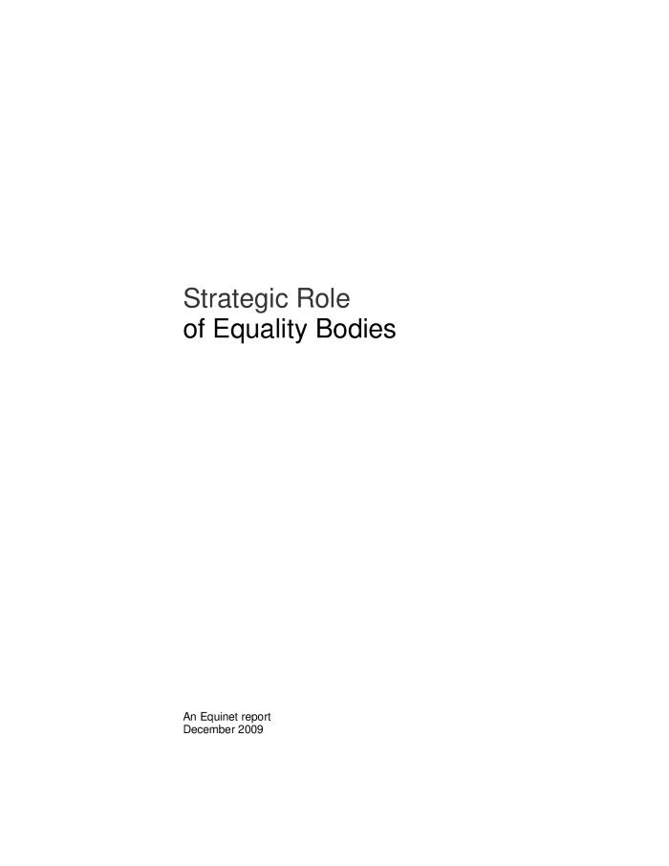
Strategic role of equality bodies (c:amaz:6563)

Slide 54
Strategies for the promotion of women in politics : survey of EC Member states for European Women's Lobby (c:amaz:7999)
Het rapport, dat in opdracht van de Europese Vrouwenlobby werd opgesteld, geeft verslag van de strategieën die in de 12 EG-landen gebruikt worden om vrouwen er toe aan te zetten om deel te nemen aan de politiek.

Slide 55
Tableau de bord : waarnemingspost voor werkgelegenheidsbeleid (c:amaz:1768)
Dit situatie-overzicht maakt deel uit van de opvolging van het Witboek over 'groei, concurrentievermogen en werkgelegenheid'. Het is een samenvattende tabel waarvan de bedoeling is een overzicht te geven en het gemakkelijker te maken om de in de Lid-Staten genomen maatregelen te vergelijken en om de werkloosheid binnen de Unie effectief te bestrijden.

Slide 56
Tendances et perspectives dans l'emploi des femmes dans les années 1990 (c:amaz:8492)

Slide 57
The dignity of women at work : a report on the problem of sexual harrassment in the member states of the European Communities (c:amaz:8519)

Slide 58
The economic role and situation of women in rural areas (c:amaz:8182)

Slide 59
The impact of the completion of the internal market on women in the European Community 1992 (c:amaz:3350)

Slide 60
Trends and prospects for women's employment in the 1990's (c:amaz:8491)

Slide 61
Tweede verslag over het verslag van de Commissie aan de Raad, het Europees Parlement, het Economisch en Sociaal Comité en het Comité van de Regio's over de gezondheidstoestand van vrouwen in de Europese Gemeenschap (COM(97)0224 - C4-0333/97) (c:amaz:8116)

Slide 62
Verslag over het verslag van de Commissie aan de Raad, het Europees Parlement, het Economisch en Sociaal Comité en het Comité van de Regio's over de gezondheidstoestand van vrouwen in de Europese Gemeenschap (COM(97)0224-C4-0333/97) (c:amaz:8081)

Slide 63
Verslag van de Commissie aan de Raad over de stand van toepassing op 12 februari 1978 van het beginsel van gelijke beloning van mannelijke en vrouwelijke werknemers (c:amaz:6492)

Slide 64
Vrouwen en ontwikkeling (c:amaz:9590)

Slide 65
Vrouwen in cijfers (c:amaz:9572)

Slide 66
Wage determination and sex segregation in employment in the EG-countries (c:amaz:10817)

Slide 67
Wage determination and sex segregation in employment : national reports : summary (c:amaz:5134)

Slide 68
Wage determination and sex segregation in the European Community : outline for presentation (c:amaz:5133)

Slide 69
Women and the completion of the international market : report and conclusions (c:amaz:6523)

Slide 70
Women in decision-making : facts and figures on women in political and public decision-making in Europe (c:amaz:10316)

Slide 71
Women in the European Community (c:amaz:8118)
Deze publicatie biedt een breed spectrum van statistieken i.v.m. de sociale situatie van de vrouw in de EG, waarbij verschillende aspecten aan bod komen : werkgelegenheid, sociale bescherming, kinderopvang en onderwijs. Speciale aandacht wordt besteed aan de problemen van de economisch inactieven en van de emigranten. Een tweede gedeelte van de studie geeft een gedetailleerde analyse van de vrouwelijke actieve bevolking.

